Slide 1
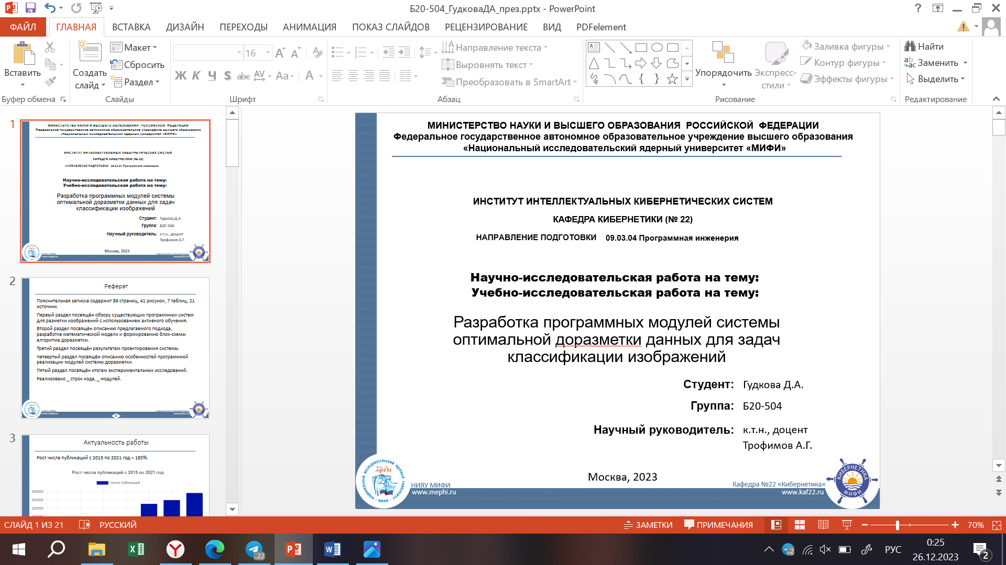

Кластеризация и поиск аномалий в показателях качества жизни городов мира
09.04.04 Программная инженерия
Курсовой проект на тему:
Гудкова Д.А.
М24-514
к.т.н., доцент
Трофимов А.Г.
Москва, 2025

Slide 2
Цель и задачи
Цель:
разработка устойчивой типологии городов мира на основе социально-экономических показателей и выявление аномальных объектов, чьи характеристики существенно отклоняются от выявленных статистических закономерностей.
Задачи:
Осуществить автоматизированный сбор данных из верифицированных источников и провести их предварительную обработку.
Выполнить снижение размерности признакового пространства для выделения наиболее значимых факторов качества жизни.
Провести сегментацию объектов с использованием ансамблевых методов кластеризации и интерпретировать полученные профили.
Реализовать алгоритмы детекции аномалий для анализа уникальных социально-экономических кейсов.

Slide 3
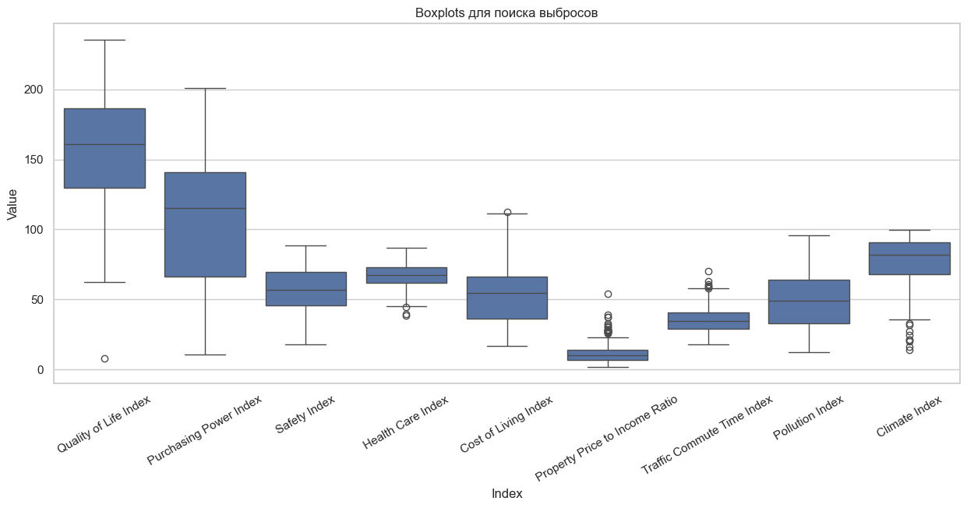
Описание данных
Парсинг Numbeo, глобальной базы данных о качестве жизни с использованием библиотек requests и BeautifulSoup.
Извлечено 9 признаков, 279 строк данных.

Slide 4
Признаки
Quality of Life Index: Интегральный показатель общего благополучия.
Purchasing Power Index: Покупательная способность населения (отношение средней зарплаты к ценам).
Safety Index: Уровень личной безопасности.
Health Care Index: Качество и доступность медицинской системы.
Cost of Living Index: Стоимость потребительской корзины (без учета аренды).
Property Price to Income Ratio: Индекс недоступности жилья (сколько годовых доходов нужно для покупки квартиры).
Traffic Commute Time Index: Временные затраты на транспорт и уровень пробок.
Pollution Index: Уровень загрязнения (воздух, вода).
Climate Index: Климатический комфорт.

Slide 5
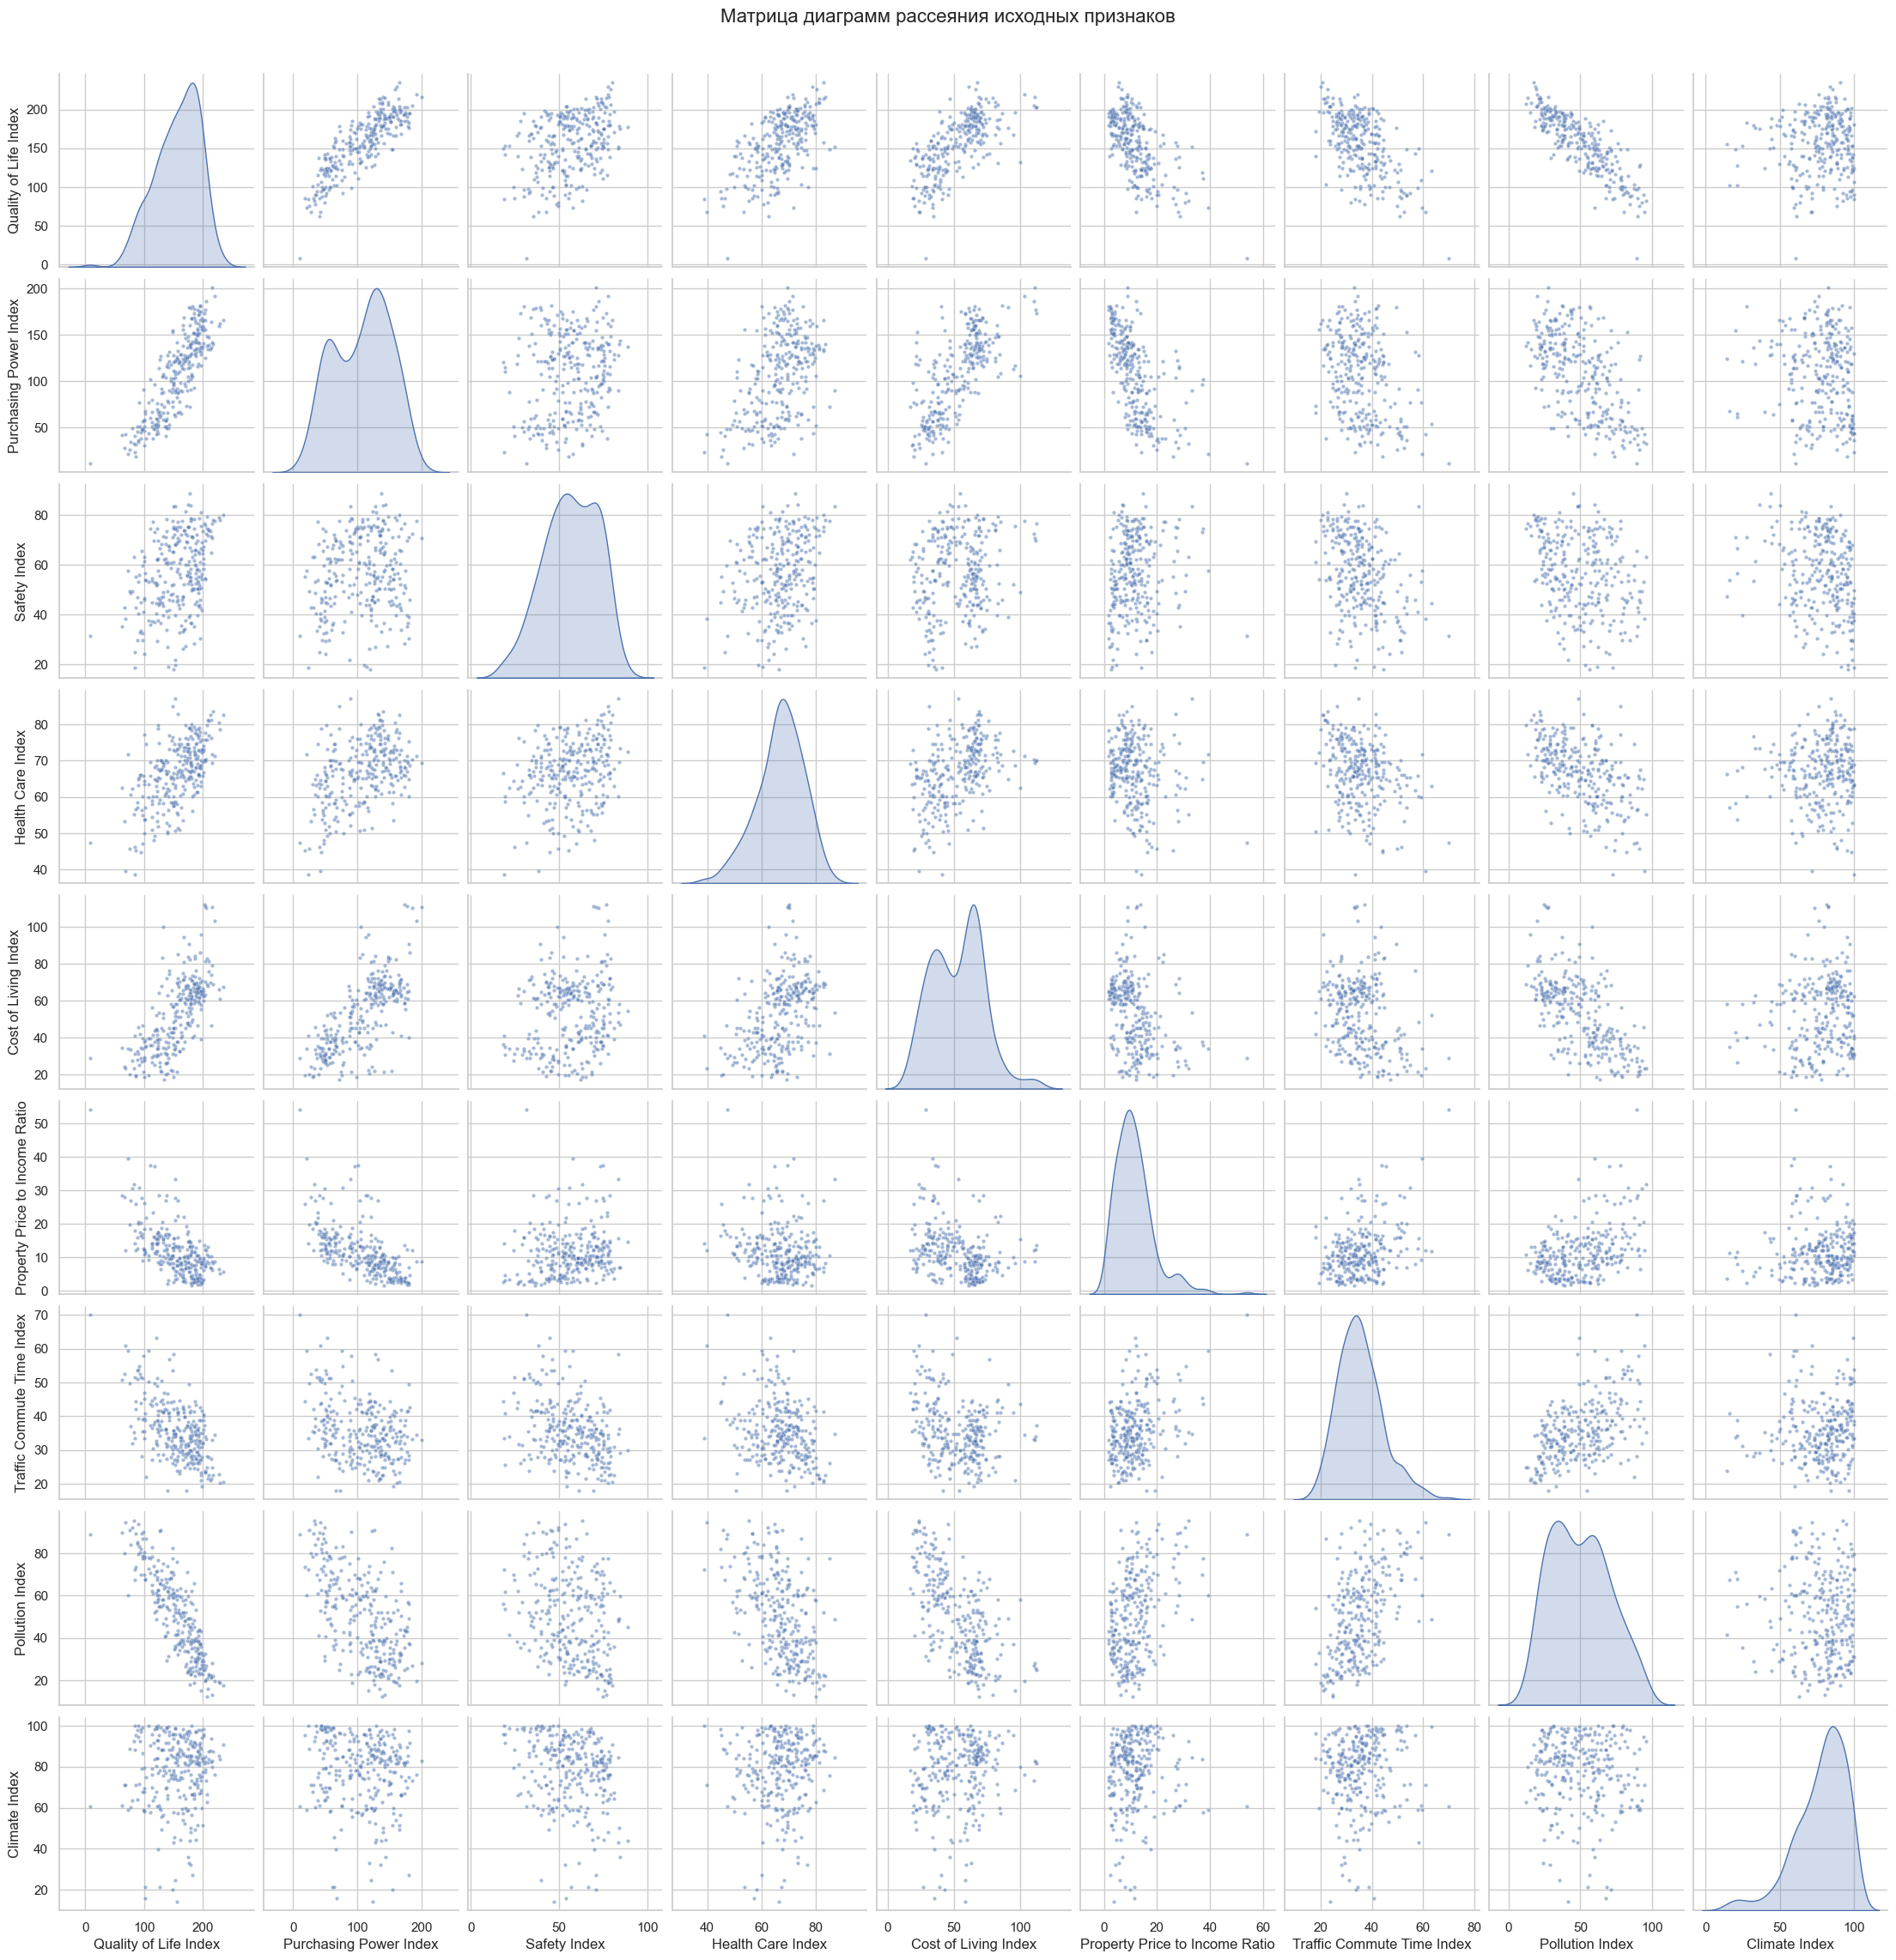
Матрица диаграмм рассеяния исходных признаков

Slide 6
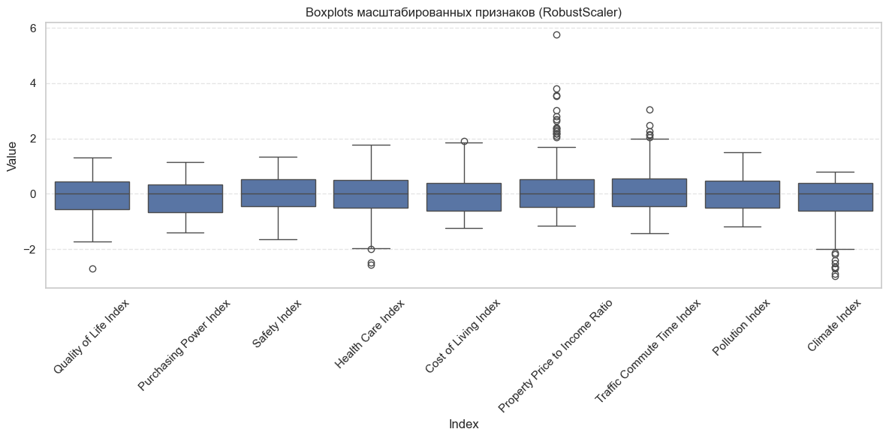
Заполнение пропусков и масштабирование
Импутация медианой
RobustScaler

Slide 7
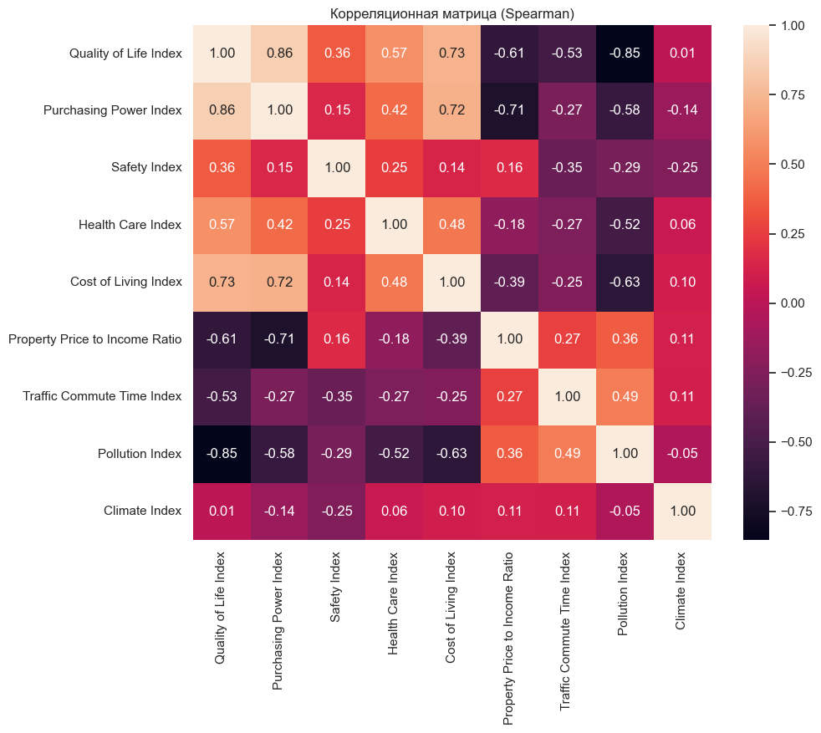
Матрица корреляций (Спирмена)

Slide 8
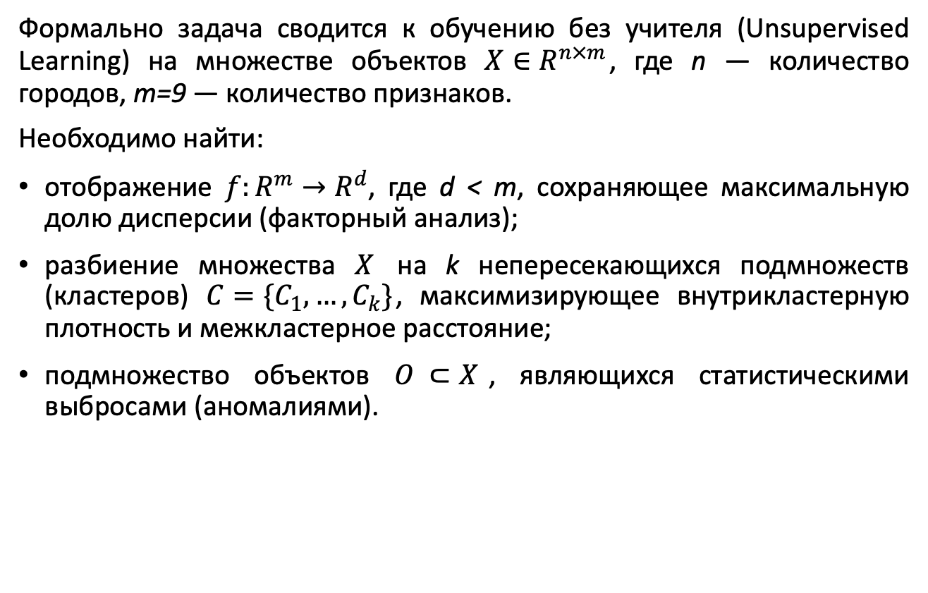
Постановка задачи
Формально задача сводится к обучению без учителя (Unsupervised Learning) на множестве объектов $X∈R^{n×m}$, где n — количество городов, m=9 — количество признаков.
Необходимо найти:
отображение $f:R^{m}→R^{d}$, где d < m, сохраняющее максимальную долю дисперсии (факторный анализ);
разбиение множества $X$ на k непересекающихся подмножеств (кластеров) $C=\{C_{1},…,C_{k}\}$, максимизирующее внутрикластерную плотность и межкластерное расстояние;
подмножество объектов $O ⊂X$, являющихся статистическими выбросами (аномалиями).

Slide 9
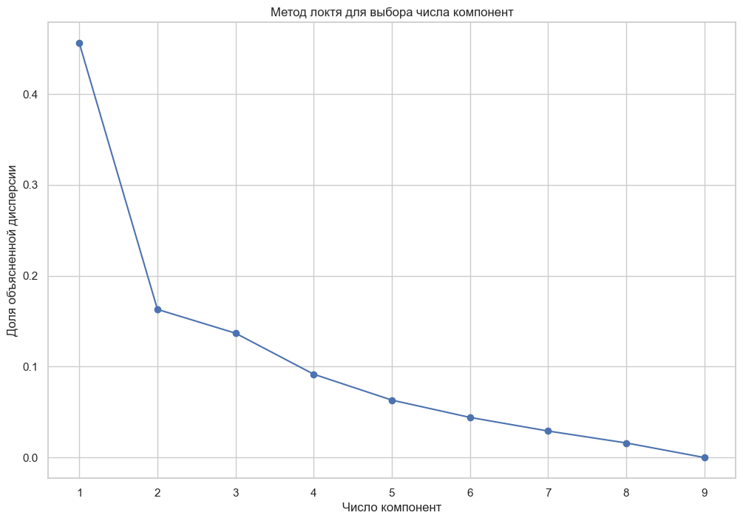
Метод локтя для выбора числа главных компонент
91% объясненной дисперсии для 5 компонент

Slide 10
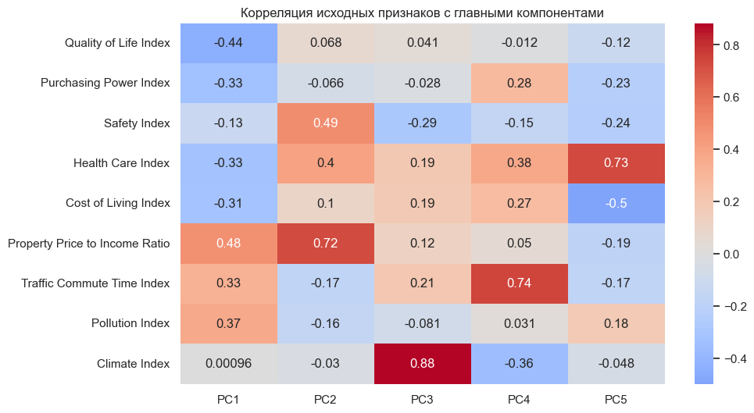
Корреляция исходных признаков с главными компонентами

Slide 11
Интерпретация главных компонент
PC1: Богатство и комфорт
Признаки: Quality of Life (0.47), Purchasing Power (0.41), Pollution (-0.41).
Смысл: чем выше значение, тем богаче, чище и комфортнее город.
Примеры: города Западной Европы, Австралии.
PC2: Безопасность
Признаки: Safety Index (0.71).
Смысл: чем выше значение, тем безопаснее город.
Примеры: Высокий PC2 – Мюнхен, низкий – города Латинской Америки.

Slide 12
Интерпретация главных компонент
PC3: Курорт
Признаки: Climate Index (0.72), Property Price to Income Ratio (0.50).
Смысл: города с идеальной погодой, где из-за привлекательности климата недвижимость становится недоступной для местных.
Примеры: Лиссабон, Лос-Анджелес, Барселона.
PC4: Пробки
Признаки: Traffic Commute Time Index (0.71).
Смысл: мегаполисы, которые стоят в пробках.

Slide 13
Интерпретация главных компонент
PC3: Курорт
Признаки: Climate Index (0.72), Property Price to Income Ratio (0.50).
Смысл: города с идеальной погодой, где из-за привлекательности климата недвижимость становится недоступной для местных.
Примеры: Лиссабон, Лос-Анджелес, Барселона.
PC4: Пробки
Признаки: Traffic Commute Time Index (0.71).
Смысл: мегаполисы, которые стоят в пробках.

Slide 14
Интерпретация главных компонент
PC5: Структура расходов (покупки vs недвижимость)
Признаки: Cost of Living Index (0.45), Property Price to Income Ratio (-0.65).
Смысл: разделение дорогих для жизни городов и города с недоступным жильем.
  Высокий PC5 (Дорого жить, легко купить жилье): города, где дорогие продукты и услуги, но зарплаты позволяют купить жилье быстрее (США, Швейцария).
  Низкий PC5 (Дешево жить, сложно купить жилье): города, где еда и транспорт дешевые, но копить на квартиру нужно 50 лет из-за низких зарплат и пузыря недвижимости (Китай, Вьетнам, Филиппины).

Slide 15
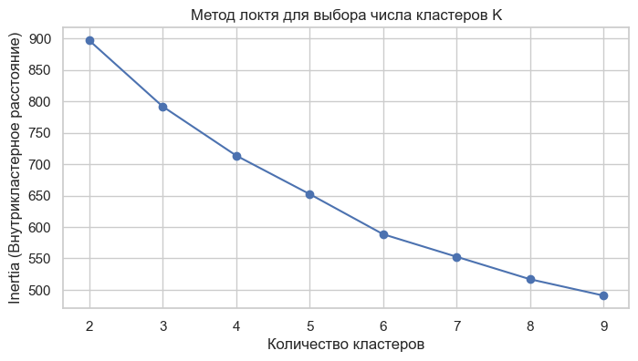
Оптимальное число кластеров для K-Means
Оптимальное число кластеров для K-Means в диапазоне $k=4...6$

Slide 16
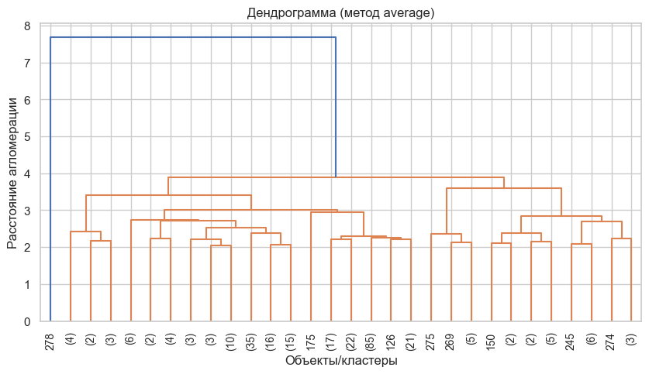
Оптимальное число кластеров для Agglomerative Clustering
Метод Average Linkage продемонстрировал цепной эффект, последовательно отделяя одиночные выбросы, что делает его непригодным для кластеризации

Slide 17
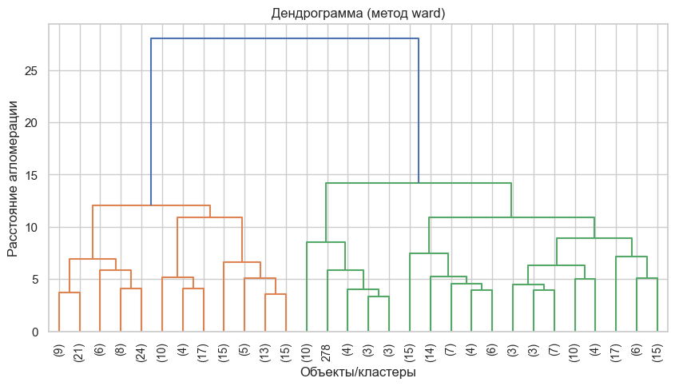
Оптимальное число кластеров для Agglomerative Clustering
Метод Ward Linkage показал сбалансированную древовидную структуру с четким разделением на 4–6 крупных ветвей

Slide 18
Модели кластеризации
Базовые модели:
K-Means с разными random_state (42, 100);
Agglomerative Clustering с разными linkage (ward, average);
Gaussian Mixture.
Ансамбли:
Co-association;
Ансамбль Миркина (Ensemble Mirkin).

Slide 19
Сравнительный анализ моделей кластеризации
model | Silhouette | CH | Davies-Bouldin | R2 | cluster_sizes
AgglomerativeClustering_average | 0.217783 | 48.580176 | 1.175425 | 0.470829 | 147,94,21,9,7,1
KMeans_rs100 | 0.178502 | 66.735160 | 1.587497 | 0.550007 | 77,57,55,43,26,21
KMeans_rs42 | 0.178095 | 67.266489 | 1.539533 | 0.551969 | 63,61,60,40,36,19
Ensemble_Mirkin_ward | 0.178095 | 67.266489 | 1.539533 | 0.551969 | 63,61,60,40,36,19
Ensemble_Mirkin_average | 0.178095 | 67.266489 | 1.539533 | 0.551969 | 63,61,60,40,36,19
Ensemble_Coassoc_average | 0.168939 | 63.576904 | 1.633543 | 0.537981 | 67,64,60,36,32,20
Ensemble_Coassoc_ward | 0.164828 | 61.309494 | 1.634752 | 0.528943 | 71,69,48,38,35,18
AgglomerativeClustering_ward | 0.163094 | 59.412804 | 1.660182 | 0.521106 | 68,65,48,46,31,21
GaussianMixture | 0.145331 | 54.305047 | 1.664532 | 0.498646 | 77,73,43,33,33,20

Slide 20
Сравнительный анализ моделей кластеризации
AgglomerativeClustering (average linkage) показала наивысший Silhouette Score (0.218), но была отвергнута из-за вырождения кластеров (размеры: 147, 94, ..., 1).
Ensemble Mirkin (идентичен KMeans_rs42) показал наилучший баланс.
У KMeans_rs100 немного выше силуэт, но немного ниже CH. Метод Миркина ищет существующее разбиение из списка базовых моделей, которое ближе всего ко всем остальным (в данном случае это разбиение K-Means).
Gaussian Mixture (GMM) дает самые низкие показатели. Вероятно, данные в этом признаковом пространстве лучше описываются сферическими кластерами, чем эллипсоидными.

Slide 21
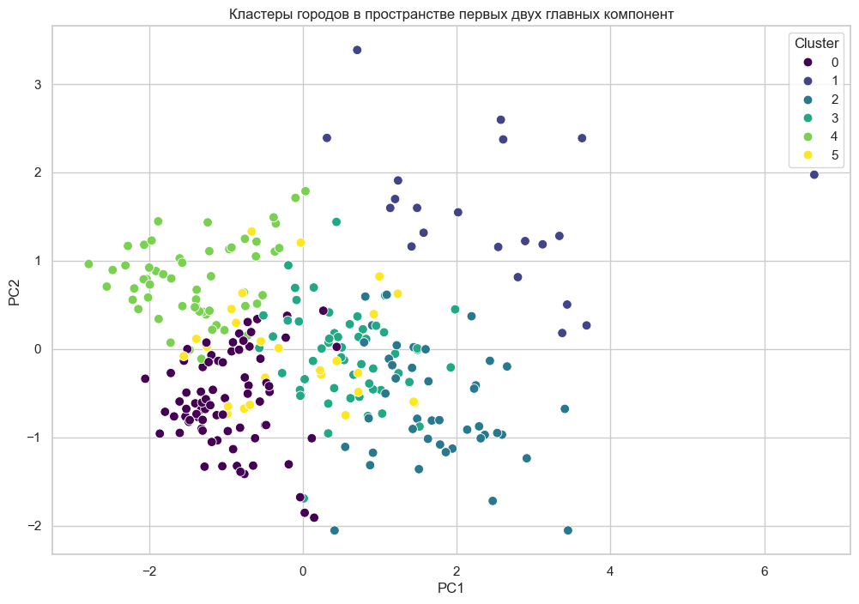
Кластеризация K-Means

Slide 22
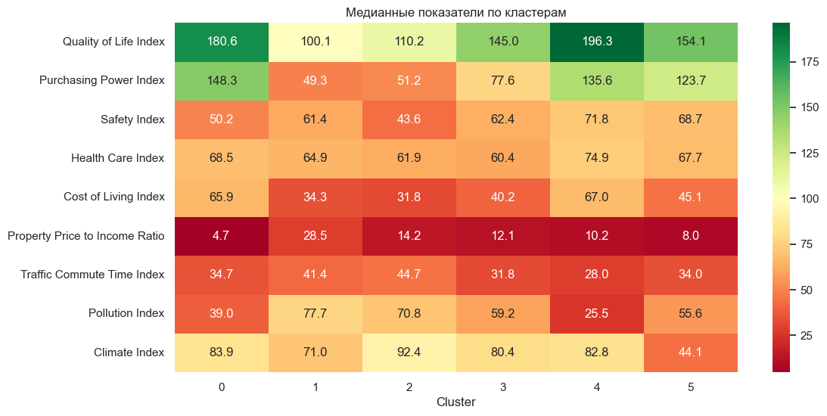
Тепловая карта медианных показателей по кластерам

Slide 23
Интерпретация полученных кластеров
Кластер 0: Богатые, но опасные
Плюсы:
  Самая высокая покупательная способность
  Самое доступное жилье относительно доходов
  Хороший климат
Минусы:
  Очень низкий уровень безопасности: на уровне стран третьего мира
  Средняя оценка качества здравоохранения (хуже чем у кластера 2)
Вывод: Города с хорошей экономикой, где легко купить дом и заработать состояние, но приходится мириться с высокой преступностью.
Примеры: Perth, Raleigh,NC, Melbourne, Kansas City,MO, Cincinnati,OH, Wellington, Portland,OR, Saint Louis,MO, Seattle,WA, San Antonio,TX.

Slide 24
Интерпретация полученных кластеров
Кластер 1: Перенаселенные мегаполисы
Плюсы:
  Самая низкая стоимость жизни
  Хороший климат
Минусы:
  Самая загрязнененная среда
  Самый тяжелые пробки
  Очень низкая покупательная способность
Вывод: Перенаселенные мегаполисы, с большими проблемами с экономикой, экологией и пробками.
Примеры: Bangalore, Coimbatore, Moscow, Noida, Quito, Gurgaon, Saint Petersburg, Istanbul, Belo Horizonte, San Jose.

Slide 25
Интерпретация полученных кластеров
Кластер 2: Лучшие города для жизни
Плюсы:
  Самое высокое качество жизни
  Самый высокий уровень безопасности
  Самый высокий уровень медицины
  Высокая покупательная способность
  Минимальное загрязнение окружающей среды
Минусы:
  Высокая стоимость жизни (повседневных товаров), хотя она компенсируется высокими доходами
Вывод: Самые комфортные, чистые и безопасные города.
Примеры: The Hague (Den Haag), Groningen, Eindhoven, Bern, Utrecht, Basel, Stavanger, Valencia, Luxembourg, Rotterdam.

Slide 26
Интерпретация полученных кластеров
Кластер 3: Города для удаленщиков
Плюсы:
  Низкая стоимость жизни (повседневных товаров)
  Хороший уровень безопасности
  Хорошая экология
  Умеренный трафик
Минусы:
  Не лучший климат
  Покупательная способность средняя
Вывод: Города, предлагающие европейский уровень комфорта и безопасности за небольшие деньги.
Примеры: Trieste, Timisoara, Cluj-Napoca, Queretaro (Santiago de Querétaro), Poznan, Riga, Limassol, Windhoek, Kaliningrad, Bratislava

Slide 27
Интерпретация полученных кластеров
Кластер 4: Жилищный кризис
Плюсы:
  Низкая стоимость жизни (повседневных товаров)
Минусы:
  Катастрофическая недоступность жилья
  Высокое загрязнение среды
  Низкая покупательная способность
  Тратится очень много времени в пути на работу (пробки)
Вывод: Города с огромным разрывом между зарплатами и ценами на недвижимость, часто перенаселенные и экологически неблагополучные.
Примеры: Seoul, Shenzhen, Taipei, Hong Kong, Guangzhou, Hamilton, Shanghai, Yerevan, Beijing, Bangkok.

Slide 28
Интерпретация полученных кластеров
Кластер 5: Богатые с суровым климатом
Плюсы:
  Высокая покупательная способность
  Высокий уровень безопасности
  Хорошая экология
Минусы:
  Самый низкий климатический индекс
  Достаточно высокая стоимость жизни
Вывод: Развитые и безопасные города, где высокий уровень жизни достигается вопреки суровому климату.
Примеры: Madison,WI, Muscat, Colorado Springs,CO, Ottawa, Minneapolis,MN, Jeddah (Jiddah), Ad Dammam, Denver,CO, Salt Lake City,UT, Quebec City

Slide 29
Практическая польза кластеризации
Проведенная кластеризация поможет ответить на такие вопросы, как:
выбор места для переезда ("ищу безопасную и комфортную жизнь, готов платить за это" => Кластер 2)
поиск работы (стоит ли высокая зарплата в городе из Кластера 4 борьбы за жилье и долгих поездок на работу)
куда инвестировать (недвижимость, безопасность, инфраструктура, экология)
где открывать офис (например, штаб-квартира для международных экспертов)
как привлекать таланты (какие бонусы предлагать сотрудникам из разных городов)
определить целевой рынок для продаж (premium-товары в городах кластеров 0 и 5)

Slide 30
Анализ аномалий
Anomalies Detection Ensemble с использованием библиотеки pyod.
Решение принималось методом голосования (Majority Voting) трех алгоритмов:
  KNN (k-Nearest Neighbors).
  IForest (Isolation Forest).
  COPOD.

Slide 31
Причины аномалий
Город | Причина аномальности
Alexandria | Аномально низкое качество медицины. Критически низкие доходы. Общий упадок качества жизни.
Caracas | Критически низкая безопасность. Аномально низкое качество медицины. Критически низкие доходы. Общий упадок качества жизни.
Cairo | Экологическая катастрофа. Аномально низкое качество медицины. Критически низкие доходы. Общий упадок качества жизни.
Taipei | Экстремальная недоступность жилья. Аномально высокое качество медицины.
Kathmandu | Экстремальная недоступность жилья. Экологическая катастрофа. Критически низкие доходы. Общий упадок качества жизни.
Manila | Экстремальная недоступность жилья. Экологическая катастрофа. Общий упадок качества жизни.
Colombo | Экстремальная недоступность жилья. Экстремальный трафик. Критически низкие доходы. Общий упадок качества жизни.
Tehran | Экстремальная недоступность жилья. Экстремальный трафик. Критически низкие доходы. Общий упадок качества жизни.
Lagos | Экстремальная недоступность жилья. Экстремальный трафик. Экологическая катастрофа. Аномально низкое качество медицины. Критически низкие доходы. Общий упадок качества жизни.
Dhaka | Экстремальный трафик. Экологическая катастрофа. Аномально низкое качество медицины. Общий упадок качества жизни.
Sharjah | Экстремальный трафик. Экстремальные климатические условия.

Slide 32
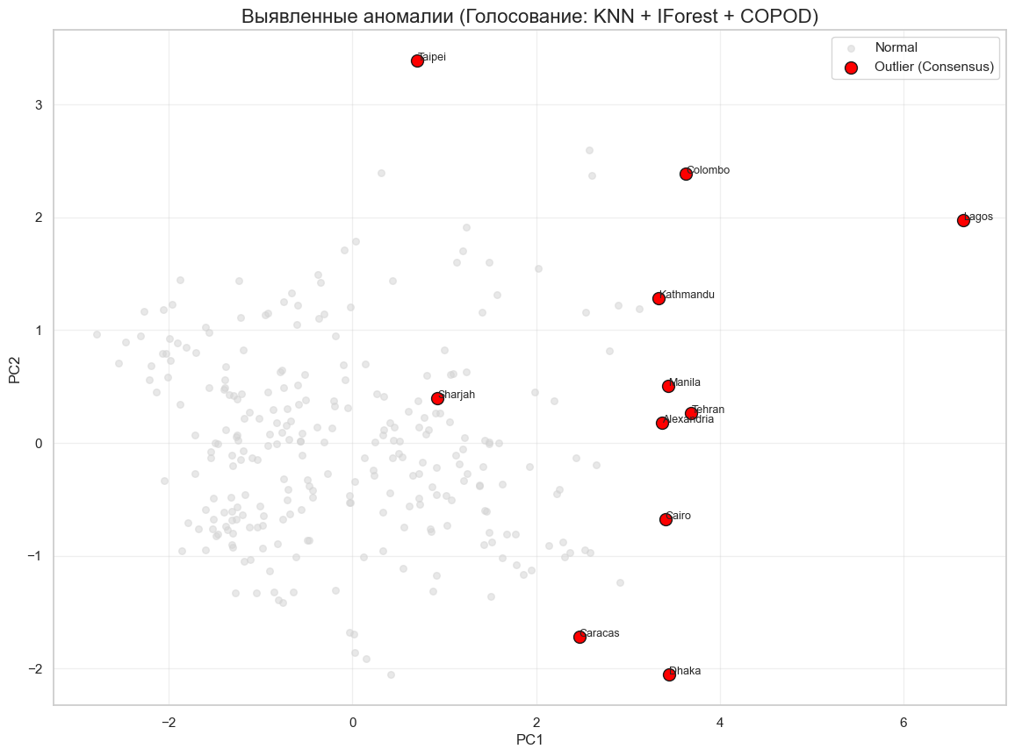
Визуализация аномалий

Slide 33
Практическая польза анализа аномалий
Релокация сотрудников
При отправке сотрудников в города с экстремальной опасностью необходимо назначить обязательные протоколы безопасности и страхования.
Города с меткой экстремальный трафиком и экологической катастрофой требуют надбавки за вред здоровью.
Инвестиции
  Входить в рынок недвижимости рискованно в городах, где спрос держится не на покупательной способности, а на спекуляциях или дефиците.
  Города с большими пробками и плохой экологией не подходят для штаб-квартир. Сотрудники будут стоять в пробках, а переманить топ-специалистов из-за рубежа почти невозможно.

Slide 34
Практическая польза анализа аномалий
Маркетинг
В городах с критически низкими доходами при высокой стоимости жизни стандартные товары массового потребления могут оказаться предметом роскоши. Здесь нужны специальные бюджетные линейки продуктов.
Урбанистика и государственное управление
Города с общим упадком качества жизни находятся на грани гуманитарной катастрофы и требуют приоритетного финансирования.
В городах с аномальным трафиком и загрязнением, но без критического провала в доходах, экономический рост опережает развитие инфраструктуры. Власти должны срочно инвестировать в метро и очистные сооружения, иначе город станет непригодным для жизни.
Data Science (Качество моделей)
Исключение аномалий может повысить точность прогноза для остальных 95% данных.

